Slide 2
Kurs: YRKESUTBILDNING
Modul: Horisontella färdigheter
Ämne: Mjuka färdigheter
Författare: CESIE & OTC

Slide 3
Innehåll
Interpersonell och effektiv kommunikation
Vad är effektiv kommunikation?
Verbal och icke-verbal kommunikation
Effektivt tal och aktivt lyssnande
Hinder för kommunikation

Slide 4



Interpersonell och effektiv kommunikation
INTERPERSONELL KOMMUNIKATION
EFFEKTIV KOMMUNIKATION
utbyte av information, idéer, tankar och känslor mellan individer
Förmåga att förmedla ett budskap på ett klart, kortfattad och effektfull sätt.
Definition
personliga relationer, oavsett om de är yrkesmässiga eller personliga till sin natur
både interpersonella och bredare organisatoriska eller offentliga kommunikationssammanhang
Omfattning
framgångsrik överföring av information eller idéer, som säkerställer att meddelandet levereras och tas emot på avsett sätt
bygga relationer och upprätthålla kvaliteten på interaktioner
Fokus

Slide 5
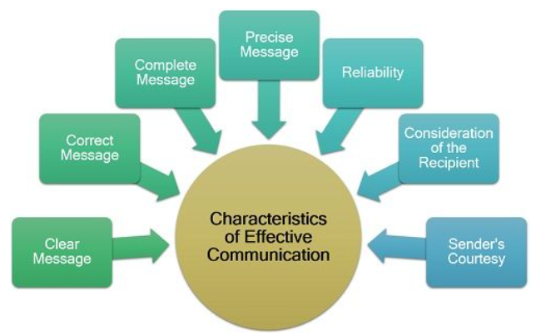

Vad är effektiv kommunikation?
Processen att förmedla information eller idéer på ett sätt som förstås, och det avsedda budskapet är framgångsrikt levererat och mottaget
Viktiga färdigheter i både personliga och yrkesmässiga sammanhang
Den omfattar det nyanserade samspelet mellan språk, tonfall, kroppsspråk och sammanhang
ULTIMATE GOAL
Att förmedla ett budskap med precision och att framkalla önskad respons eller handling från mottagaren
(Källa: theinvestorsbook)

Slide 6
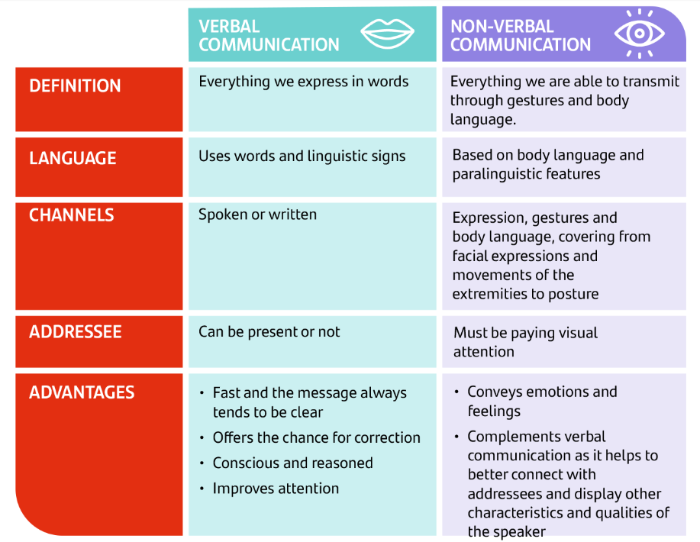
Verbal och icke-verbal kommunikation
Två distinkta men sammanflätade former av mänsklig interaktion som tillsammans formar vår förmåga att förmedla budskap, känslor och avsikter på ett effektivt sätt:
Verbal kommunikation är användningen av talade eller skrivna ord för att förmedla budskap. Det är den språkliga delen av kommunikationen, som inte bara omfattar själva orden utan även deras struktur, ton och sammanhang.
Icke-verbal kommunikation, å andra sidan, omfattar alla former av kommunikation utan användning av ord. Det inkluderar kroppsspråk, ansiktsuttryck, ögonkontakt och till och med tystnad
(Källa: Santander)

Slide 7
De viktigaste skillnaderna mellan verbal och icke-verbal kommunikation
Grund | Verbal kommunikation | Icke-verbal kommunikation
Användning av ord | Användning av muntliga eller skriftliga ord | Annat än muntliga eller skriftliga ord
Typer | Muntligt och skriftligt | Ansiktsuttryck, kroppsrörelser och kroppshållning, gester, ögonkontakt, beröring, utrymme, men även visuellt, ljud, audiovisuellt, etc.
Förståelse | Lätt | Jämförelsevis svårt
Struktur | Väl strukturerad | Saknar formell struktur
Förvrängning av information | Mindre möjligt | Mycket möjligt
Återkoppling | Mindre och fördröjd feedback | Ger mycket feedback

Slide 8

Effektivt tal och aktivt lyssnande
Att tala och lyssna är två grundläggande komponenter i mänsklig kommunikation som gör det möjligt för individer att utbyta idéer, information, känslor och erfarenheter. Dessa två kompletterande färdigheter är avgörande för effektiva och meningsfulla interaktioner i både personliga och yrkesmässiga sammanhang. Effektiva talare är ofta också effektiva lyssnare eftersom de förstår vikten av att ta emot feedback och anpassa sin kommunikationsstil därefter.
(Källa: thriveglobal)

Slide 9
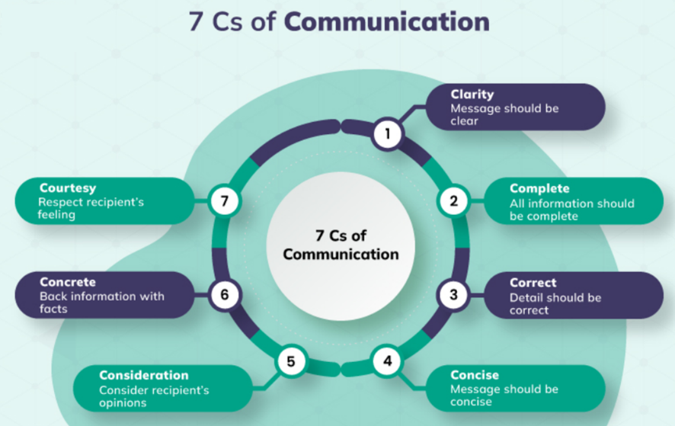
Effektivt talande
Att förmedla tankar, idéer och budskap med hjälp av talade ord.
För att vara en effektiv talare räcker det dock inte att bara använda språket. Effektivt talande innebär i själva verket en högre nivå av skicklighet och behärskning när det gäller att förmedla budskap, engagera en publik och uppnå önskade resultat.
Den kännetecknas av tydlighet, samstämmighet och förmågan att engagera och knyta an till publiken med hjälp av olika strategier och tekniker.
Det innebär användning av både verbal och icke-verbal kommunikation
De 7 C:na för effektiv kommunikation (Källa: Crowjack)

Slide 10
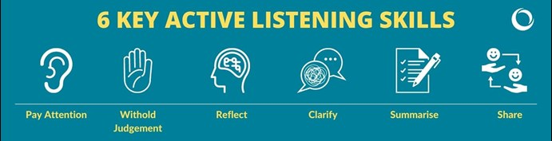
Aktivt lyssnande
Förmågan att aktivt ta emot, bearbeta och tolka talade eller icke-verbala budskap från andra.
Dynamisk och avsiktlig form av lyssnande som går utöver att bara höra ord och ljud
Det innebär att engagera sig i talaren på ett sätt som visar uppmärksamhet, empati och ett genuint intresse för att förstå deras budskap och perspektiv
Viktig förmåga att lyssna aktivt (Källa: Firstpracticemanagement)

Slide 11

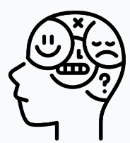
Hinder för kommunikation
De är hinder som försvårar ett effektivt utbyte av information, idéer eller känslor mellan individer eller grupper:
Fysiska hinder: externa faktorer som hindrar effektiv kommunikation. Dessa hinder kan vara relaterade till miljön, avstånd, buller eller till och med tekniska begränsningar.
Exempel: Tänk dig att du sitter i ett stort konferensrum med en grupp kollegor för ett viktigt möte. Rummet har dålig akustik och det hörs byggbuller utifrån. Den fysiska barriären i detta sammanhang är den bullriga miljön, som gör det svårt att höra och förstå vad andra säger.
Psykologiska hinder är relaterade till individers mentala tillstånd, inklusive känslor, fördomar, förutfattade meningar och kognitiva begränsningar som hindrar deras förmåga att lyssna och kommunicera effektivt.
Exempel: Anta att du är en chef som genomför prestationsutvärderingar. Du har en negativ uppfattning om en av dina teammedlemmar baserat på ett tidigare misstag. Under utvärderingen påverkar dina förutfattade meningar om personen din förmåga att objektivt bedöma dennes prestation, vilket resulterar i ett mindre konstruktivt samtal.

Slide 12
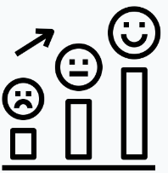

Hinder för kommunikation
Emotionella hinder innebär intensiva känslor, som ilska, rädsla eller stress, som kan störa kommunikationen genom att grumla omdömet, utlösa försvarsreaktioner eller förhindra effektivt uttryck av tankar och känslor.
Exempel: Föreställ dig ett par som är inbegripna i ett känslomässigt gräl. Den ena partnern är rasande på grund av en upplevd kränkning och den andra är överväldigad av skuldkänslor. Dessa intensiva känslor kan göra det svårt för båda parter att uttrycka sig lugnt och rationellt, vilket hindrar en effektiv kommunikation.
Kulturella hinder uppstår när personer med olika kulturell bakgrund har olika kommunikationsnormer, värderingar och förväntningar. Dessa skillnader kan leda till missförstånd, feltolkningar eller kränkningar.
Exempel: På en mångkulturell arbetsplats kan en teammedlem från en kultur som värdesätter indirekt kommunikation ge vaga svar under möten, vilket gör kollegor från kulturer med mer direkt kommunikation förvirrade och frustrerade. Den kulturella barriären här är en skillnad i kommunikationsstilar.

Slide 13
Praktisk aktivitet nr 1
Gruppaktivitet om principer och nyckelelement för interpersonell och effektiv kommunikation

Slide 14


Slide 16
Innehåll
Vad är förhandling?
De viktigaste egenskaperna hos en framgångsrik förhandlare
Hur analyserar man en förhandlingssituation?
Förhandlingsstilar och förhandlingsteknik

Slide 17
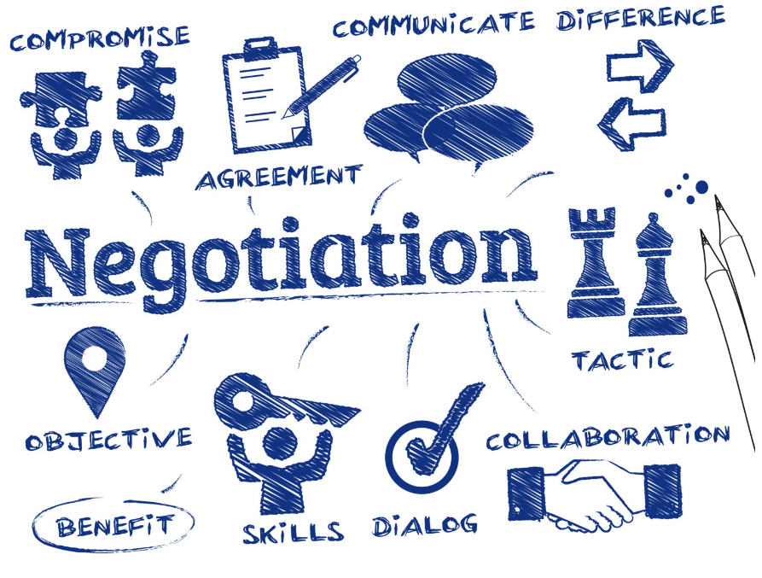


Vad är förhandling?
Nyckelelement i en effektiv förhandling (Källa: QNewsHub)
Processen för att nå en ömsesidigt fördelaktig överenskommelse eller lösning mellan två eller flera parter som har olika intressen, behov eller mål
Viktiga färdigheter i både personliga och yrkesmässiga sammanhang
Det omfattar aspekter av konfliktlösning, beslutsfattande och problemlösning
Det handlar inte om att "vinna" på bekostnad av de andra...
MEN
hitta en medelväg som båda sidor kan dra nytta av.
Nyckelelement i en effektiv förhandling (Källa: QNewsHub)

Slide 18



De viktigaste egenskaperna hos en framgångsrik förhandlare
En framgångsrik förhandlare har en kombination av färdigheter, egenskaper och kännetecken som gör att han eller hon effektivt kan navigera i komplexa förhandlingar och uppnå gynnsamma resultat.
 | EGENSKAPER | EXEMPEL
 | Förberedelser och planering Framgångsrika förhandlare investerar tid i grundliga förberedelser. De undersöker frågorna, de andra parterna och förhandlingssammanhanget. Detta inkluderar att förstå sina egna mål och prioriteringar, samt att identifiera potentiella punkter för överenskommelse och områden där det finns meningsskiljaktigheter. | I en förhandling om markarrende skulle en framgångsrik förhandlare undersöka markkvalitet, historiska skördar och lokala regler för markanvändning.
 | Effektiva kommunikationsfärdigheter Framgångsrika förhandlare är skickliga på att både lyssna och formulera sina idéer tydligt. De använder tekniker för aktivt lyssnande för att förstå den andra partens perspektiv och förmedla sina egna tankar på ett övertygande sätt. | I en förhandling med leverantörer av jordbruksutrustning är tydlig kommunikation om specifikationer och leveranstider avgörande för framgång

Slide 19




De viktigaste egenskaperna hos en framgångsrik förhandlare
 | EGENSKAPER | EXEMPEL
 | Emotionell intelligens En framgångsrik förhandlare har en hög grad av emotionell intelligens, vilket gör att de kan hantera sina egna känslor och sätta sig in i andras känslor. Denna förmåga hjälper till att bygga relationer, lösa konflikter och fatta känslomässigt välgrundade beslut. | I förhandlingar om licensiering av immateriella rättigheter relaterade till biobränsleproduktion är det viktigt att känna till och hantera båda parters rädslor och farhågor.
 | Anpassningsförmåga Förhandlingar går sällan exakt som planerat. Framgångsrika förhandlare är anpassningsbara och flexibla, de kan svänga och anpassa sina strategier till ändrade omständigheter eller oväntade händelser. | I förhandlingar med en fluktuerande marknad kan en jordbrukare justera prissättningsstrategier baserat på förändrade råvarupriser
 | Förhandlingsetik Framgångsrika förhandlare följer etiska normer och bevarar sin integritet under hela processen. De undviker bedrägliga metoder eller beteenden som kan skada deras rykte. | I förhandlingar om leveranskedjor säkerställer en framgångsrik jordbruksförhandlare rättvis behandling av jordbruksarbetare och miljömässigt ansvarsfulla metoder
 | Empati och relationsbyggande Att bygga upp positiva relationer med den andra parten är avgörande för framgångsrika förhandlingar, särskilt i pågående eller långsiktiga affärsrelationer. Empati gör det möjligt för förhandlare att förstå den andra partens behov och drivkrafter, vilket främjar förtroende och samarbete. | Använd uttalanden som "Jag kan förstå hur du kan känna så" eller "Jag förstår varför det här är viktigt för dig". Dessa uttalanden förmedlar att du aktivt försöker sätta dig in i deras synvinkel.

Slide 20



De viktigaste egenskaperna hos en framgångsrik förhandlare
 | EGENSKAPER | EXEMPEL
 | Kulturell medvetenhet I internationella eller tvärkulturella förhandlingar är det viktigt att förstå kulturella skillnader. Framgångsrika förhandlare är kulturellt medvetna och kan anpassa sin strategi för att vara respektfulla och effektiva i olika miljöer. | Om du i en förhandling med japanska motparter är medveten om deras preferenser för indirekt kommunikation och icke-verbala signaler (t.ex. tystnad) kan du undvika feltolkningar och underlätta en smidigare förhandlingsprocess.
 | Strategiskt tänkande Förhandlare använder strategiskt tänkande för att planera sina drag och förutse motpartens svar. Detta inkluderar att förstå spelteori, bedöma det relativa värdet av eftergifter och ha en tydlig strategi för att uppnå sina mål. | När man förhandlar om markköp för expansion innebär strategiskt tänkande att man bedömer investeringens långsiktiga lönsamhet och dess överensstämmelse med gårdens mål.
 | Färdigheter i konfliktlösning Konflikter är en naturlig del av förhandlingar. Framgångsrika förhandlare har goda färdigheter i konfliktlösning, som de använder för att hitta en gemensam grund och förhindra att tvister eskalerar. | I en förhandling med en aggressiv motpart, identifiera tecken på upptrappning, såsom höjda röster eller aggressivt språkbruk, och vidta åtgärder för att avdramatisera situationen

Slide 21


Hur analyserar man en förhandlingssituation?
Att analysera en förhandlingssituation innebär att samla in och bearbeta information, bedöma de viktigaste faktorerna som spelar in och formulera en strategi baserad på denna analys.
Genom att förstå situationen och planera ditt tillvägagångssätt ökar du dina chanser att nå en tillfredsställande överenskommelse för alla inblandade

Slide 22
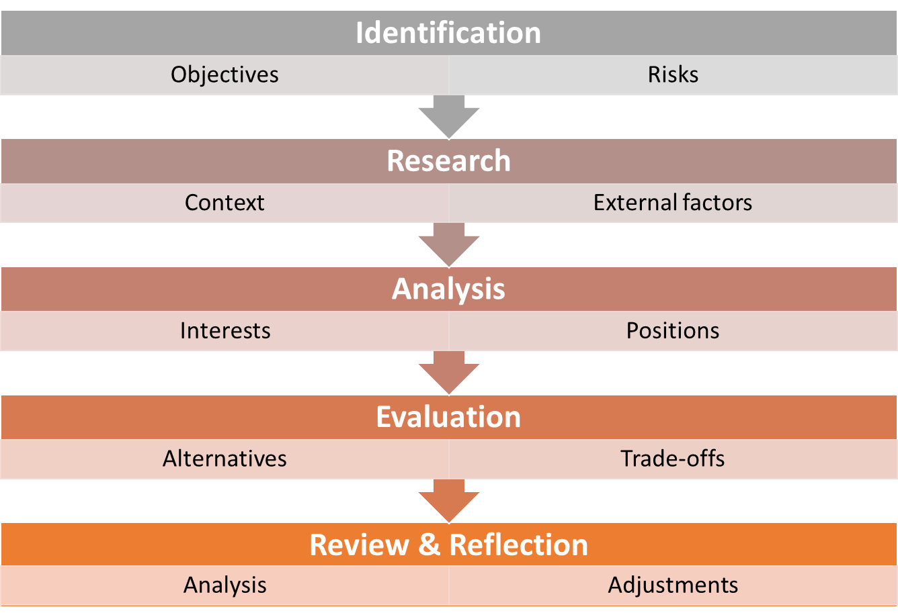
Hur analyserar man en förhandlingssituation?
För att korrekt analysera en förhandlingssituation är det möjligt att hämta inspiration från följande 5-stegsprocess:
De fem stegen i förhandlingsanalysen (Källa: egen bearbetning)

Slide 23

Hur analyserar man en förhandlingssituation?
IDENTIFIKATION
Identifiera aktörerna: Ta först reda på vilka som är inblandade i förhandlingen. Vilka är de personer eller grupper som har ett intresse av resultatet? Gör en lista.
Bedöm maktbalansen: Fundera på vem som har mest inflytande eller makt i förhandlingen. Detta kan hjälpa dig att förstå vem som kan ha övertaget.

Slide 24

Hur analyserar man en förhandlingssituation?
FORSKNING
Undersök och samla in information om förhandlingens bredare sammanhang. Det kan handla om branschtrender, marknadsförhållanden, lagar och regler och andra externa faktorer som kan påverka förhandlingen. Genom att exakt känna till den inre dynamiken i sammanhanget kan du vara säker på att inget kan överraska dig.
Forskningsverksamheten måste kompletteras med en analys av intressen och ståndpunkter, vilket innebär att man skiljer mellan motpartens uttalade ståndpunkter (vad de vill) och deras underliggande intressen (varför de vill ha det).

Slide 25

Hur analyserar man en förhandlingssituation?
ANALYS OCH UTVÄRDERING
Förstå intressena: Försök sedan att förstå vad varje part vill. Vilka är deras mål och önskningar i den här förhandlingen? Det är som att ta reda på vad varje person hoppas få.
Planera ditt tillvägagångssätt: Baserat på vad du har lärt dig, gör en plan för hur du vill förhandla. Vad ska du säga eller göra för att komma närmare det du vill samtidigt som du tar hänsyn till den andra sidans intressen?

Slide 26
Hur analyserar man en förhandlingssituation?
ANALYS OCH UTVÄRDERING
Identifiera alternativ: Fundera på olika alternativ eller lösningar som skulle kunna fungera för alla inblandade. Vilka andra alternativ finns det förutom det huvudsakliga som diskuteras?
Överväg kompromisser: Ibland kan du behöva ge upp något för att få något annat. Fundera på vad du är beredd att kompromissa med och vad som är viktigast för dig.

Slide 27

Hur analyserar man en förhandlingssituation?
GRANSKNING OCH REFLEKTION
Förutse reaktioner: Fundera på hur de andra parterna kan tänkas reagera på dina förslag och hur du kommer att bemöta deras förslag. Det hjälper dig att vara förberedd på olika scenarier.
Se över och justera: Var flexibel under förhandlingens gång. Om saker och ting inte går som planerat är det okej att justera sin strategi utifrån ny information eller ändrade omständigheter.

Slide 28
Praktisk aktivitet nr 2
Fallstudie
Du ska snart träffa en potentiell kund som är intresserad av att marknadsföra dina produkter i en stor livsmedelskedja. Den potentiella kunden lät dig redan från början veta att han skulle vilja göra ett fynd av ditt arbete. Från hans röstläge och de ord han använde insåg du att han är bestämd och dominant. Vad är det bästa sättet att hantera en sådan personlighet utan att förlora förhandlingen?

Slide 29

Förhandlingsstilar och förhandlingsteknik
Förhandlingsstilar och förhandlingstekniker kan variera beroende på målen, relationen mellan parterna och förhandlingens sammanhang.
I jordbrukssammanhang kretsar förhandlingarna ofta kring frågor som markanvändning, resursfördelning, prissättning och regelefterlevnad.
1. Konkurrensinriktade förhandlingar:
I en konkurrensinriktad förhandling driver varje part sina egna intressen aggressivt och ser ofta förhandlingen som ett nollsummespel där den ena partens vinst är den andra partens förlust. Denna stil kan vara konfrontativ och inriktad på att vinna eftergifter från den andra parten.
Exempel: Konkurrensförhandlingar inom jordbruket kan uppstå när flera jordbrukare kämpar om begränsade vattenresurser för bevattning under en torka. Varje jordbrukare kan aggressivt förespråka sin tilldelning av vatten och försöka säkra en större andel på bekostnad av andra.

Slide 30


Förhandlingsstilar och förhandlingsteknik
2. Samarbetsförhandlingar:
Det kallas även integrativ förhandling eller win-win-förhandling och går ut på att hitta lösningar som gynnar båda parter. Parterna arbetar tillsammans för att identifiera gemensamma intressen och kreativa lösningar som maximerar värdet för alla inblandade.
Exempel: Samarbetsförhandlingar kan förekomma när jordbrukare inom ett kooperativ gemensamt vill köpa jordbruksutrustning eller förhandla med leverantörer om rabatter vid storinköp. Genom att samla resurser och förhandla tillsammans kan de uppnå bättre villkor och lägre kostnader för alla medlemmar.
3. Förhandlingssamarbete:
Kompromissförhandlingar innebär att man hittar en lösning i mitten där båda parter gör eftergifter för att nå en överenskommelse. Det är en balanserad strategi som kanske inte helt tillfredsställer någon av parterna, men som syftar till att nå en lösning någonstans i mitten.
Exempel: I ett jordbrukssammanhang kan kompromissförhandlingar förekomma när angränsande jordbrukare är oense om markgränser. Istället för att gå till domstol kan de förhandla och komma överens om en justering av markgränsen som tillgodoser båda parters behov.

Slide 33
Innehåll
Lagarbete och samarbetsförmåga
Deras roll i företagets framgång
Effektiva team och deras egenskaper
Fastställande av gemensamma mål
Konfliktlösning

Slide 34



Lagarbete och samarbetsförmåga
En uppsättning förmågor och egenskaper som gör det möjligt för individer att arbeta effektivt med andra för att uppnå gemensamma mål och lösa problem.
Viktiga färdigheter i både personliga och yrkesmässiga sammanhang.
Lagarbete kombinerar alla teammedlemmars individuella ansträngningar för att uppnå ett mål, övervakas vanligtvis av en teamledare och de som ingår i ett team delegeras individuella uppgifter för att bidra till teamets slutmål.
Samarbete innebär att människor slutför ett projekt kollektivt, arbetar tillsammans som jämlikar - vanligtvis utan en ledare - för att komma med idéer eller fatta beslut tillsammans för att uppnå ett mål.

Slide 35
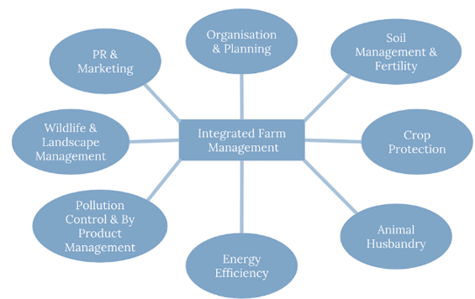
Deras roll i företagets framgång
"Två huvuden är bättre än ett" kunde inte vara mer relevant! Lagarbete/Teamwork och samarbete har i själva verket utvecklats till hörnstenen för framgång för företag.
I företag som lantgård, som består av individer med varierande färdigheter, erfarenheter och kunskaper, skapar teamwork en plattform där denna mångfald kan utnyttjas för det gemensamma bästa.
De fem stegen i förhandlingsanalysen (Källa: Penn State University)

Slide 36
Effektiva team och deras egenskaper
Att bygga effektiva team är inte bara en önskvärd egenskap utan en grundläggande nödvändighet för att nå framgång.
De kräver en genomtänkt strategi som tar hänsyn till både individuella egenskaper och dynamiken i gruppsamarbetet, samtidigt som man tillhandahåller ett ramverk för att utnyttja individernas olika talanger, färdigheter och erfarenheter för att kollektivt uppnå mål som skulle vara ouppnåeliga för en enskild person.
I detta syfte är det nödvändigt att definiera tydliga och specifika mål samt att tilldela roller och ansvar baserat på individuella styrkor och expertis, och alltid beakta möjligheten att bilda team med medlemmar som har olika färdigheter, bakgrunder och perspektiv.
T
E
A
M
TILLSAMMANS
ALLA
ACHIEVES
MER

Slide 37
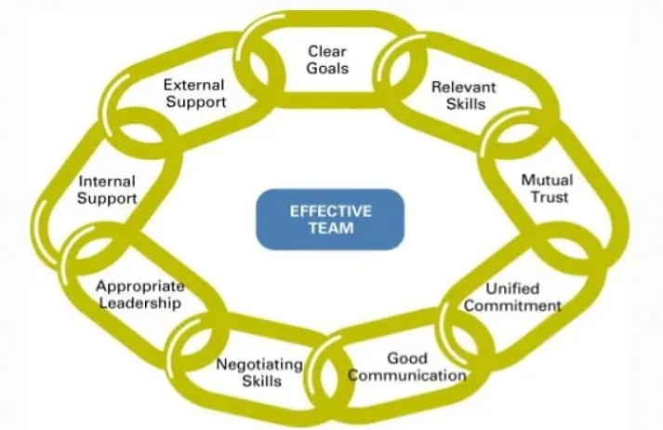
Deras roll i företagets framgång
De grundläggande egenskaperna hos effektiva team är
De grundläggande egenskaperna hos effektiva team (Källa: CareerCliff)

Slide 38
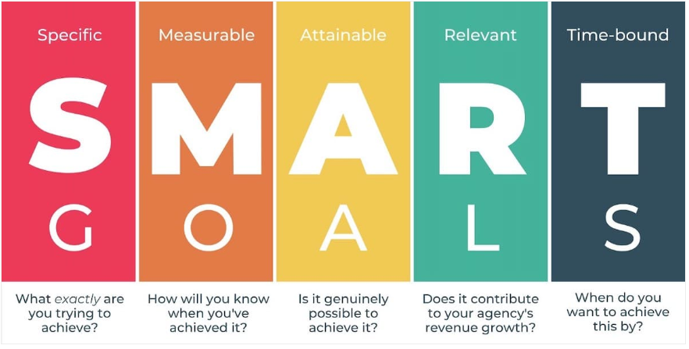
Fastställande av gemensamma mål
En grundläggande aspekt av teamets framgång, eftersom det ger en gemensam riktning och ett gemensamt syfte för alla teammedlemmar.
Den anpassar de olika talangerna, erfarenheterna och energierna hos individerna i ett team och förvandlar en grupp människor till en sammanhängande enhet som arbetar tillsammans i harmoni mot ett enda mål.
De grundläggande egenskaperna hos effektiva team (Källa: coachcounselcare)

Slide 39
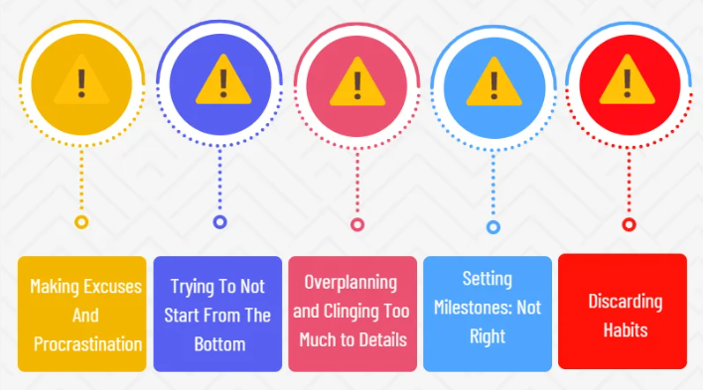
Fastställande av gemensamma mål
Det finns dock alltid en möjlighet att göra misstag när man försöker sätta upp gemensamma mål. De vanligaste är:
De vanligaste misstagen när man sätter upp gemensamma mål (Källa: Projectcubicle)

Slide 40
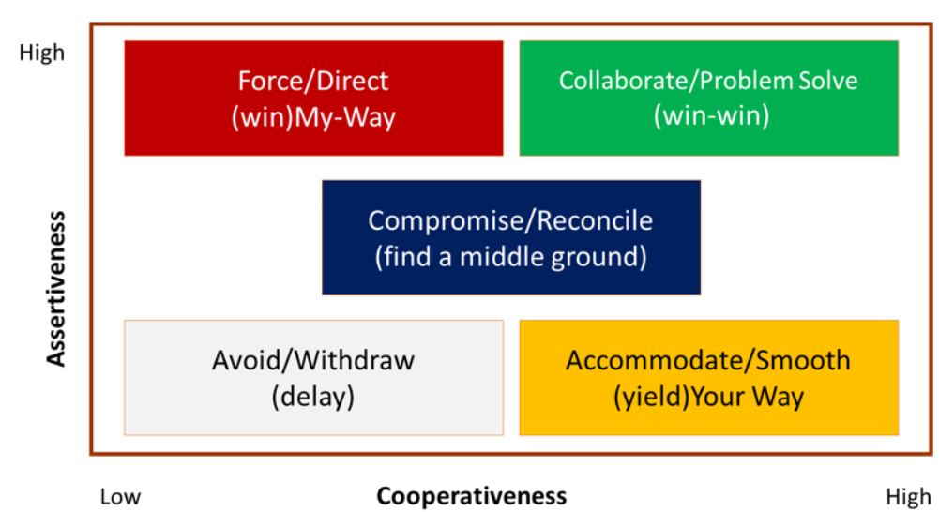
Konfliktlösning
Kritisk aspekt av teamarbete, eftersom den hanterar oundvikliga meningsskiljaktigheter och spänningar som uppstår när individer med olika perspektiv, bakgrunder och prioriteringar samarbetar.
Det är inte förekomsten av konflikter som avgör ett teams öde; det är snarare hur dessa konflikter hanteras och löses som är det verkligt viktiga.
Det finns 5 olika sätt att lösa konflikter:
  Undvikande
  Konkurrens
  Samarbete
  Anpassning
  Kompromisser
De grundläggande egenskaperna hos effektiva team (Källa: cmbankng)

Slide 41
Aktivitet nr 3
Gruppaktivitet
Förmåga att arbeta i team och samarbeta

Slide 44
Innehåll
Beslutsprocessen
Hinder och fördomar vid beslutsfattande
Kreativ problemlösning

Slide 45

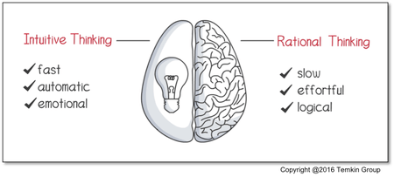
Att fatta beslut
Närhelst det finns ett problem bör ett beslut fattas
Två huvudtyper av beslutsfattare

Slide 46
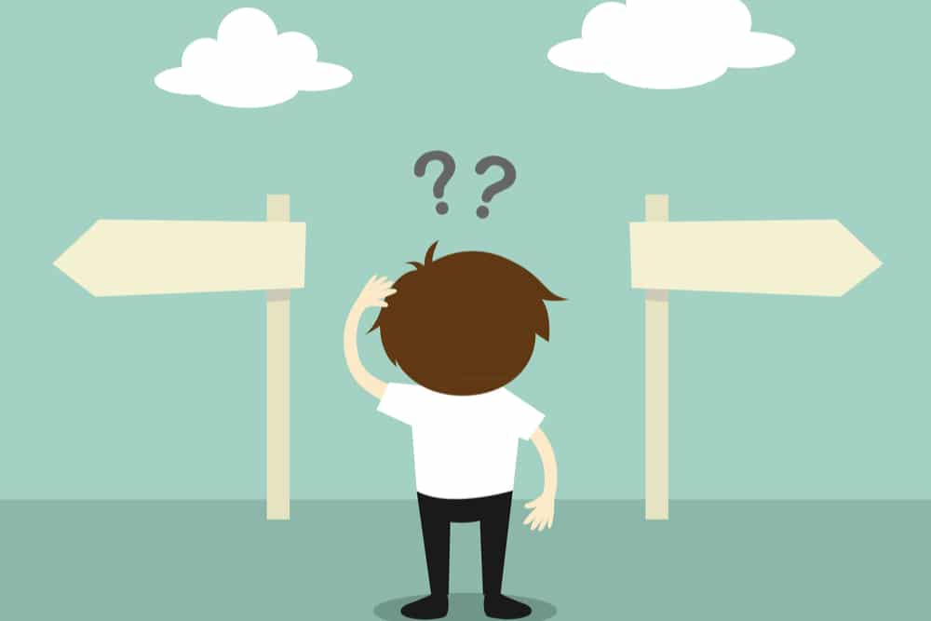

Beslutsprocessen
"processen att göra ett val från ett antal alternativ för att uppnå ett önskat resultat" (Eisenfuhr, 2011)
3 viktiga element i definitionen:
  Antal optioner/alternativ
  Själva processen
  Mental aktivitet för att fatta beslut

Slide 47
Den rationella beslutsprocessen

Slide 48
Aktivitet nr 4
Gruppdiskussion
Försök att tillämpa den rationella beslutsprocessen i fallen med:
köpa nya fuktighetssensorer för ditt jordbruksföretag och
välja vad vi ska äta till lunch.
Hur tillämpade du processen i varje enskilt fall?
Var du tvungen att följa alla steg i båda?

Slide 49


Hinder och fördomar vid beslutsfattande
Heuristik
"mentala genvägar som gör det möjligt för människor att fatta snabba men mindre än optimala beslut" (Drew, 2023).
Detta foto av Okänd författare är licensierat under CC BY-NC
2. Processens komplexitet baserat på:
  Specifik kontext
  Problemets art
Detta foto av Okänd författare är licensierat under CC BY-NC

Slide 50
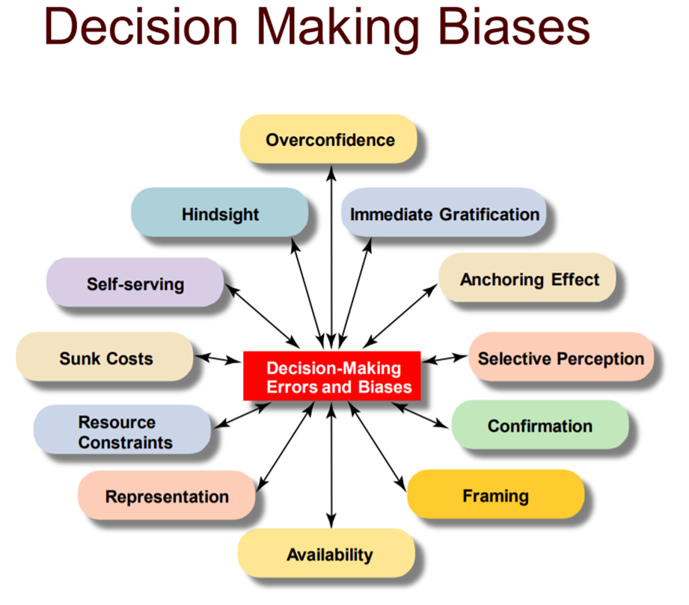
Vanliga fel och fördomar kan:
vara antingen medvetna eller omedvetna
Leda till dåligt beslutsfattande,
Framkalla ens fördomar,
Leda till att man överskattar sin förmåga,
Leda till missförstånd med andra,
Leda till felaktiga tankeprocesser.
Källa: Smith et al (2012)

Slide 51
Hur man övervinner fördomar och fel
Tips
Identifiera vanliga fördomar
Sök olika perspektiv
Använda strukturerade metoder
Utveckla en tillväxtinriktad inställning
Testa dina beslut
Granska era resultat

Slide 52
Aktivitet nr 5
Fallstudie
Du driver ett jordbruksföretag tillsammans med två av dina bästa vänner. Ni har alla tre en mycket bra utbildningsbakgrund med studier som är relevanta för jordbruk, företagsledning och marknadsföring, vilka kompletterar varandra och är obligatoriska för hur man driver ett sådant företag framgångsrikt. Ditt företag är intresserat av att delta i ett samarbetsprogram tillsammans med andra lokala jordbruksföretag i syfte att utöka sitt nätverk och nå fler kunder. Men efter ett års deltagande i detta samarbete verkar ingenting ha förändrats, inte bara för ditt företag utan även för resten av nätverket. Dina partners försöker utifrån sina erfarenheter övertyga dig om att låta domstolarna lösa situationen som den enda lösningen, eftersom resten av partnerna i samarbetsprogrammet hade gjort det, och eftersom de är övertygade om att det är så saker fungerar i liknande situationer.
- Vilka misstag har dina partners gjort som hindrar dig från att komma fram till det bästa beslutet?

Slide 53

Kreativitetens roll vid problemlösning
"tendensen att generera eller känna igen idéer, alternativ eller möjligheter som kan vara användbara för att lösa problem, kommunicera med andra och underhålla oss själva och andra" (Franken, 1994).
"Problemlösning med relevans och nytänkande" (Doherty, 2020) var:
Relevans - faktisk lösning som tillhandahålls för ett specifikt problem
Nyhet - den lösning som inte har gjorts tidigare när det gäller genuinitet

Slide 54


Kreativ problemlösning
Leder till:
Hitta kreativa lösningar på komplexa problem
Öka anpassningsförmågan till förändringar
Skapa innovationskraft och tillväxtanda
4 viktiga principer:
balans mellan divergent och konvergent tänkande
omformulera problem till frågor
undvika att döma ut en idé oavsett hur galen och/eller ogenomförbar den verkar vara
vara angelägen om att skapa en positiv miljö som främjar utvecklingen av kreativa idéer

Slide 55
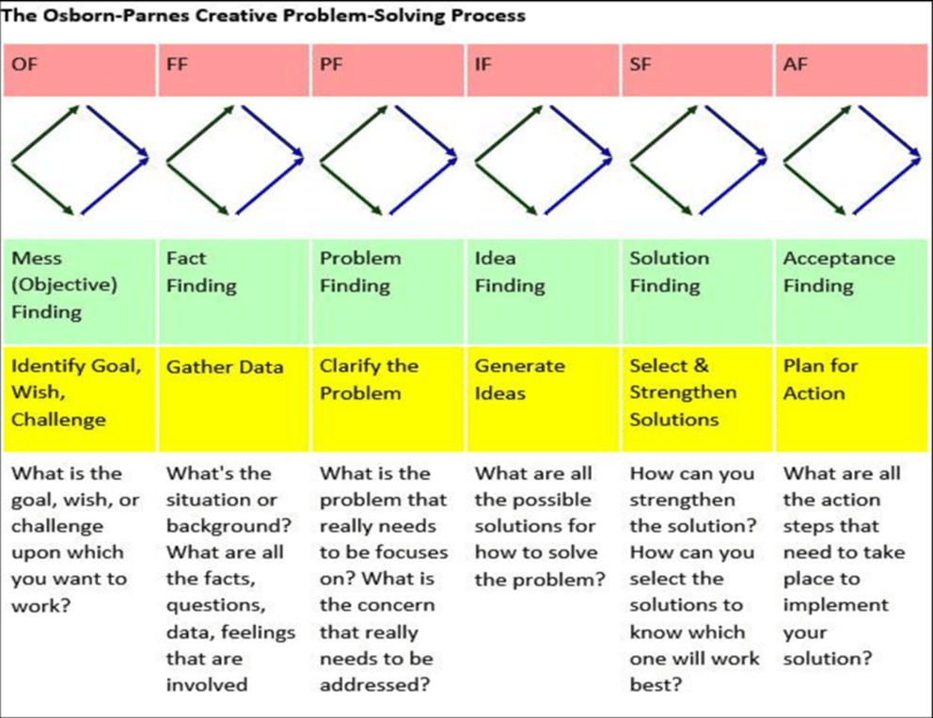
Kreativ problemlösningsprocess

Slide 58
Innehåll
Motståndskraft och anpassningsförmågans roll
Ansvarsskyldighet
Etiskt beteende

Slide 59
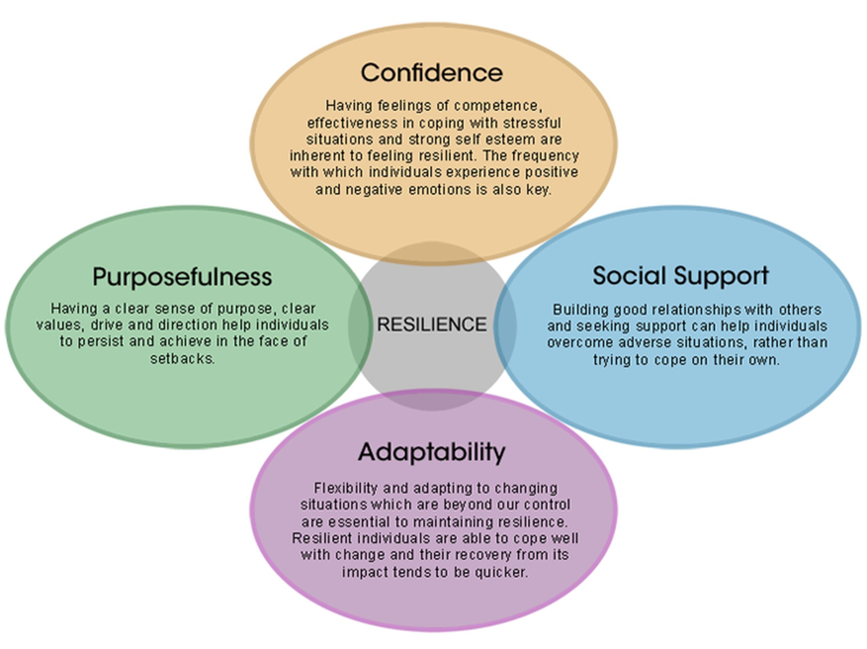
Motståndskraft
"processen, förmågan eller resultatet av en framgångsrik anpassning trots utmanande omständigheter" (Garmezy och Masten, 1991).
förknippas med inre styrka, kompetens och flexibilitet
gör det möjligt för människor att hantera motgångar
minimerar effekterna av riskfaktorer (stressande livshändelser)
förstärker de stödjande faktorerna (optimism, socialt stöd, aktiv coping)

Slide 60

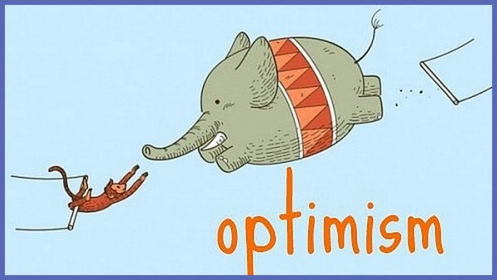
Anpassningsförmåga är nära relaterat till förmågan att lätt anpassa sig till förändrade omständigheter
Optimism innebär att man förblir positiv under dessa föränderliga utmaningar och lägger tonvikten på de goda aspekterna av en given situation.
Detta foto av Okänd författare är licensierat under CC BY-NC-ND
Båda elementen betraktas som mänsklig styrka och dygd (Santilli et al, 2017) som ger människor egenskaper som gör att de kan övervinna kritiska hinder under sin livstid i sina personliga och / eller professionella sfärer

Slide 61
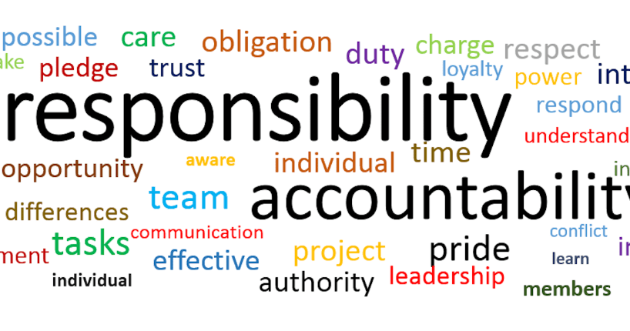
Ansvarighet (Accountability)
"individers, organisationers eller institutioners ansvar och ansvarighet för sina handlingar, beslut och resultat" (Sergeeva, 2021)
Ansvarighet (accoutability) kontra Ansvar (Responsibility)
fokuserar på resultaten av en åtgärd jämfört med att bara slutföra uppgifter
Detta foto av Okänd författare är licensierat under CC BY-ND

Slide 62
5 viktiga principer
Tydlig förståelse av rollen
Svarbarhet
Aktivt deltagande och efterlevnad
Förmåga att fatta rimliga beslut
Förmåga att hantera kritik

Slide 63
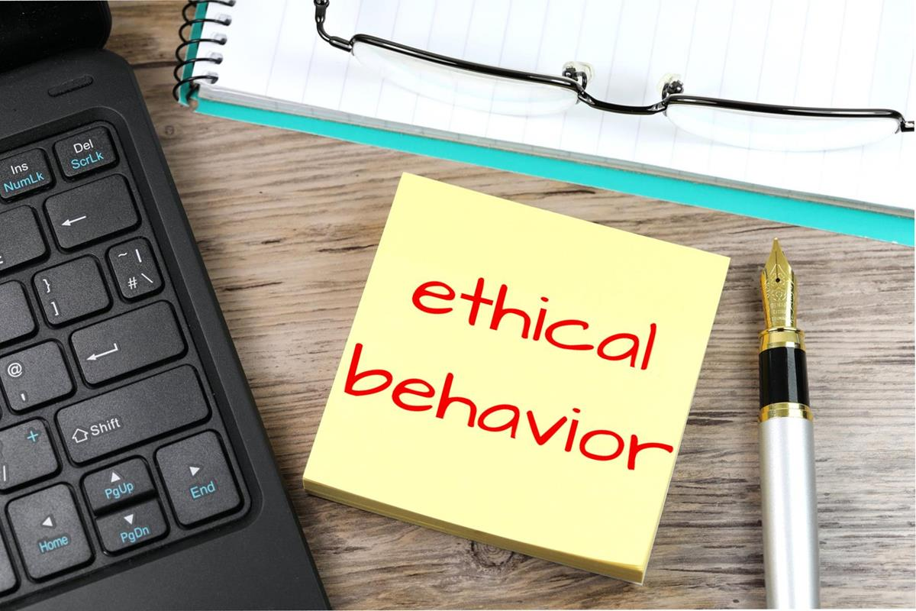
Etiskt uppträdande
"En uppsättning regler eller principer som definierar rätt och fel beteende" (Robbins et al, 2012)
Med etiskt beteende avses handlingar och beteenden som överensstämmer med accepterade principer och standarder för moral, integritet och rättvisa (Peek, 2023).
ärlighet, öppenhet, lojalitet, ansvar och respekt
Detta foto av Unknown Author är licensierat under CC BY-SA

Slide 65


Slide 66


Slide 67


Slide 68


